Slide 1
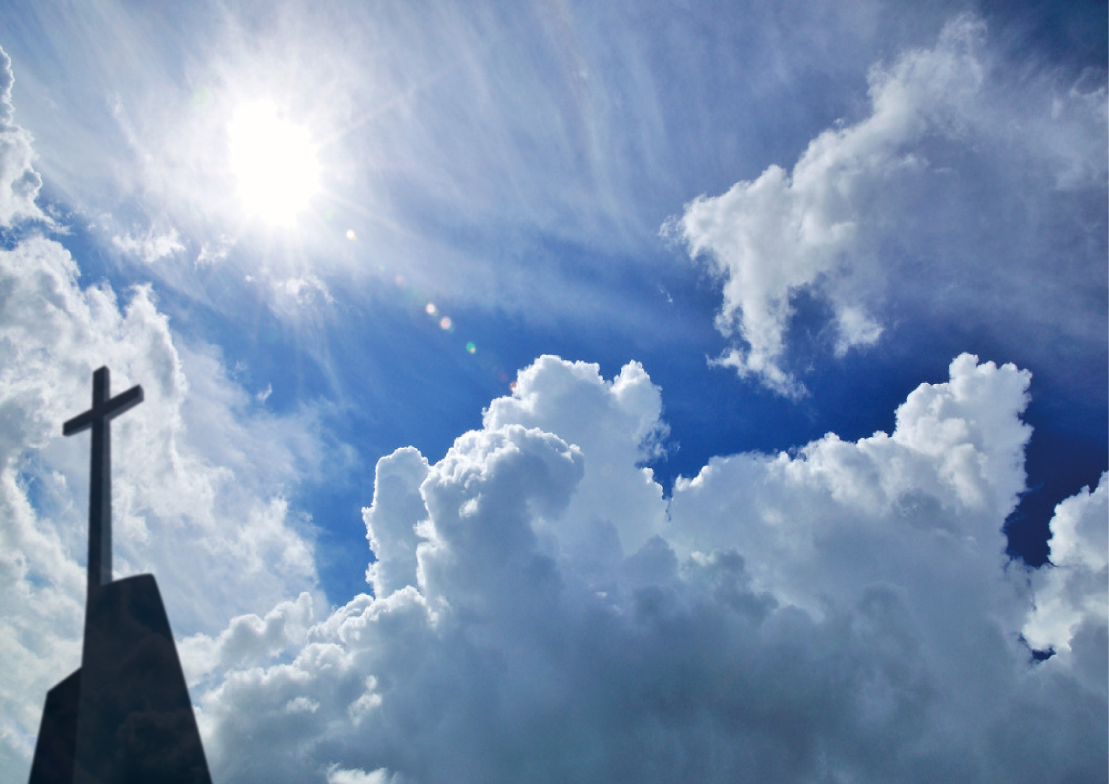
|Worship
^{주}일^{예}배
하나님은 영이시니 예배하는 자가
영과 진리로 예배할지니라 (요4:24)

Slide 2
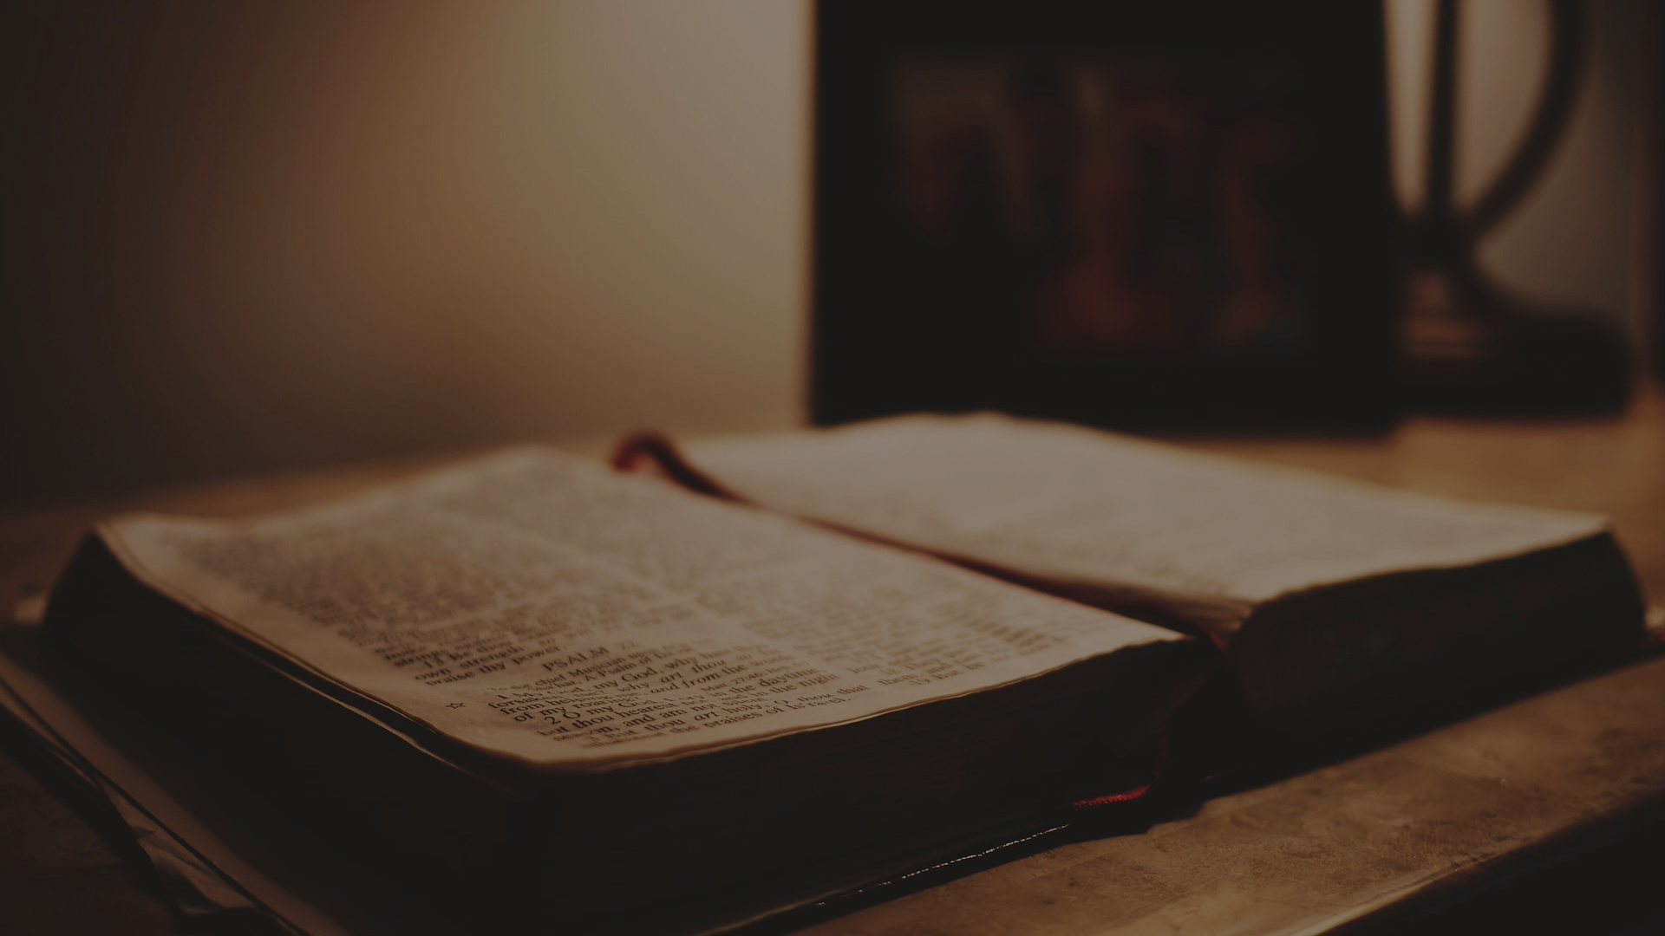
|Welcome & Announcements
^{교회}소식
및
새 가족환영

Slide 4
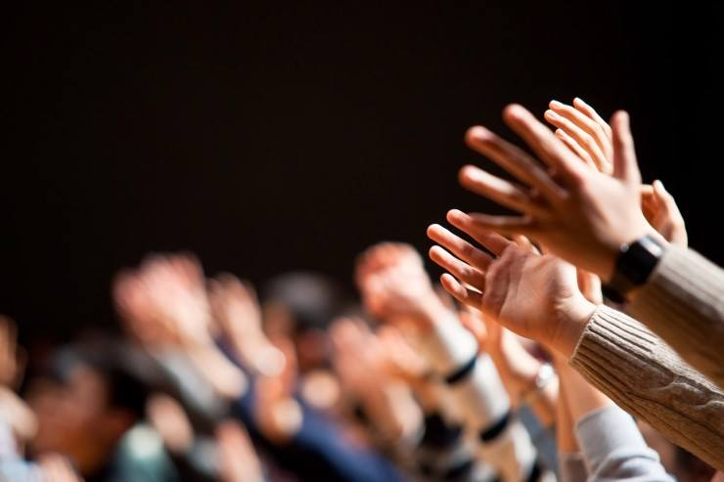
|Call to worship
예배로의
^{부}름

Slide 5
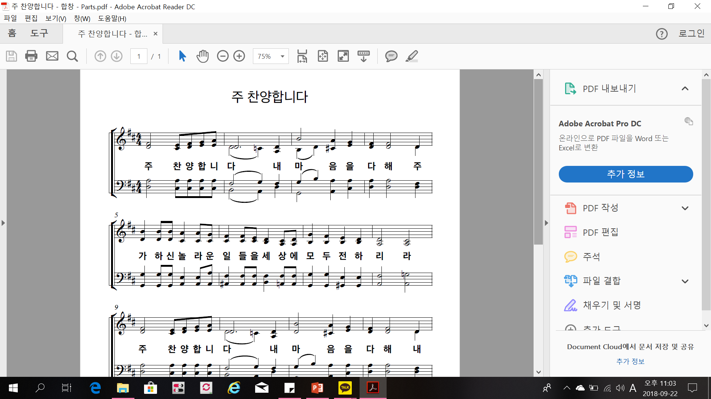

Slide 6
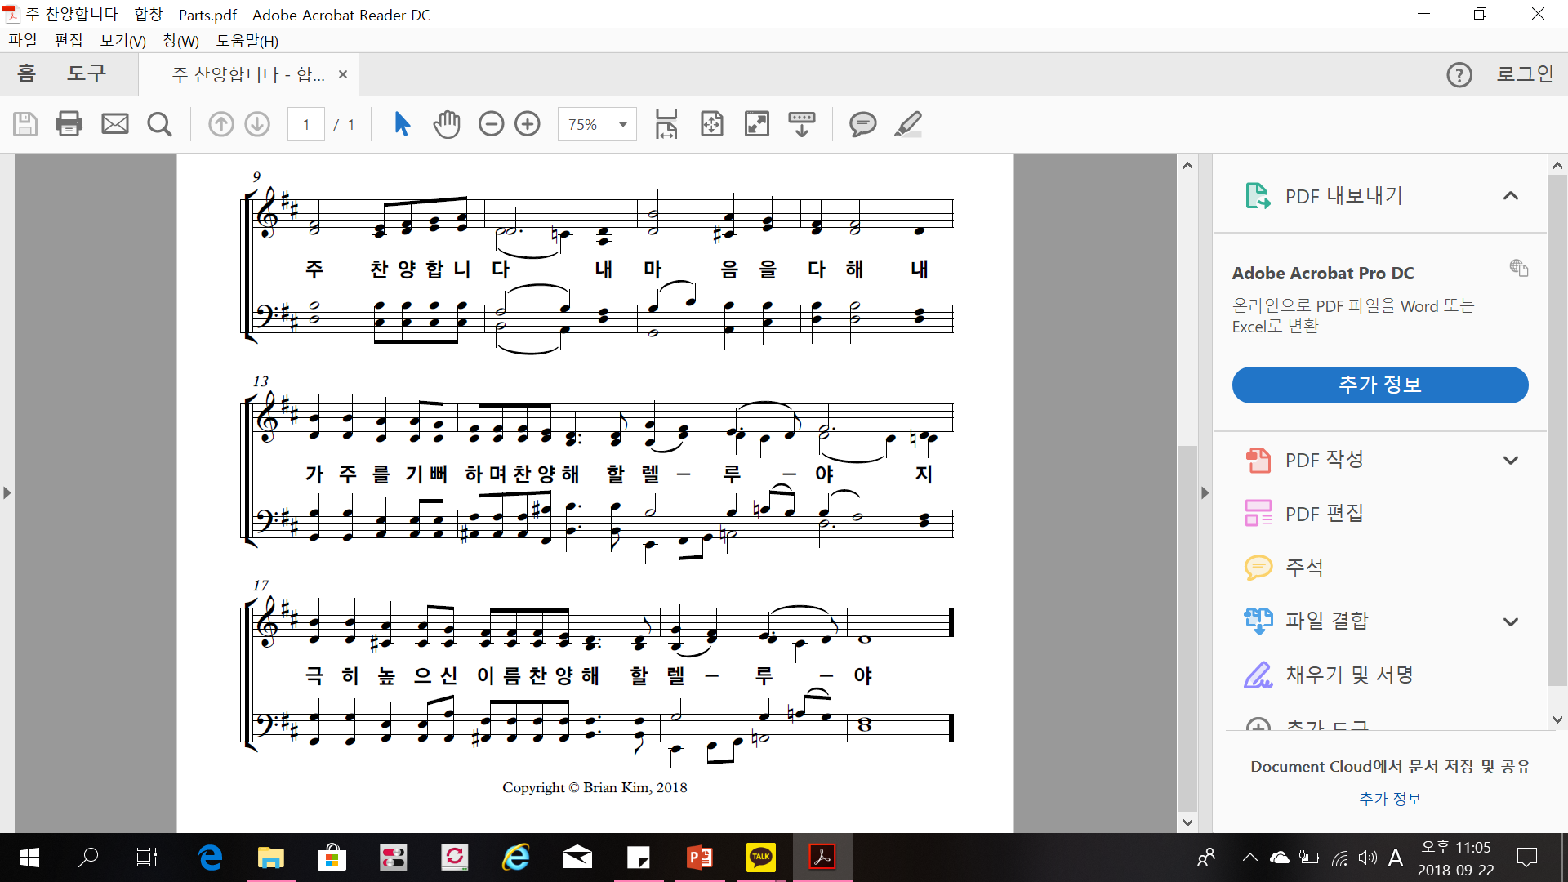

Slide 7
|Hymn
^{경}배^{찬}송

Slide 8
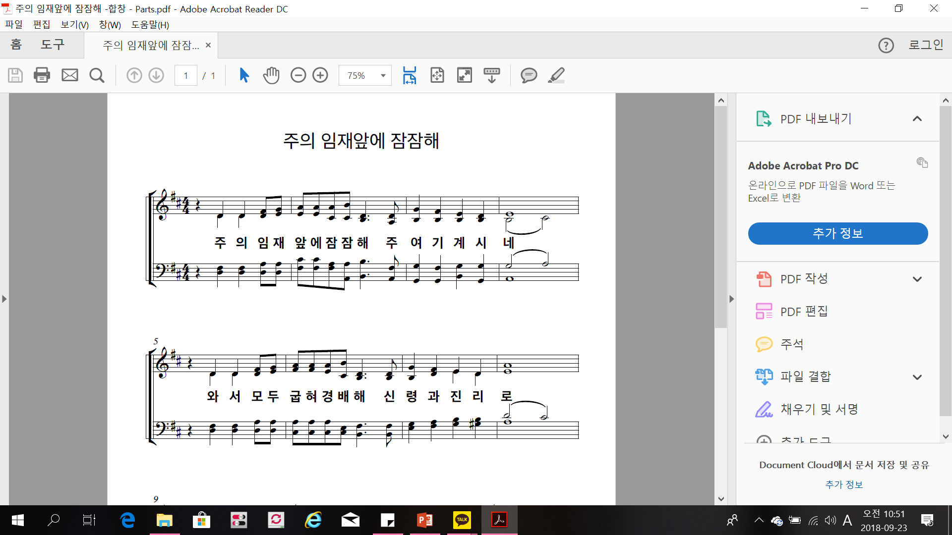

Slide 9
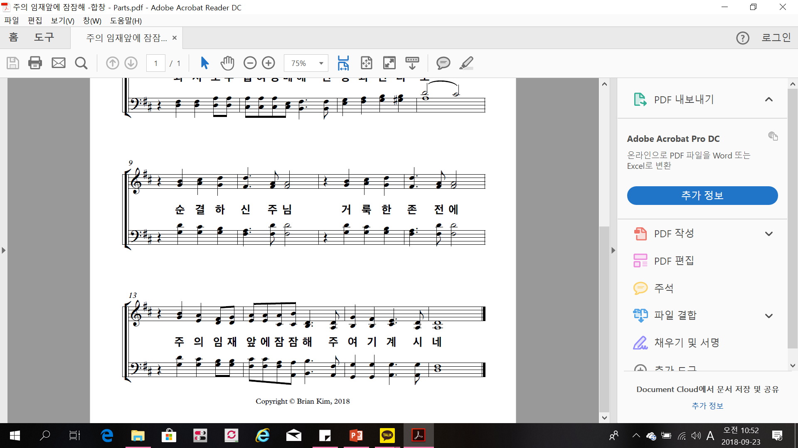

Slide 10
|Prayer of Confession
^{참회}기도
하나님과 나만이 아는 죄를 고백합니다.

Slide 11
|Praise
^{찬}양

Slide 12
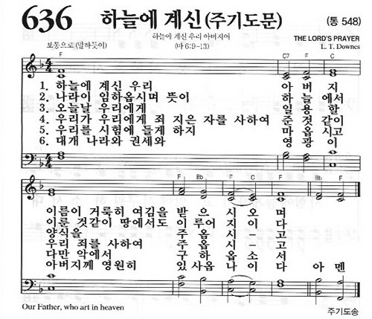

Slide 13
|The Apostles’ Creed
^{신앙}고백

Slide 14
나는 전능하신 아버지
하나님, 천지의 창조주를 믿습니다.
나는 그의 유일하신 아들,
우리 주 예수 그리스도를 믿습니다.

Slide 15
그는 성령으로 잉태되어
동정녀 마리아에게서 나시고,
본디오 빌라도에게
고난을 받아 십자가에
못 박혀 죽으시고,

Slide 16
장사된 지 사흘 만에
죽은 자 가운데서 다시
살아나셨으며,
하늘에 오르시어 전능하신 아버지 하나님 우편에 앉아 계시다가,

Slide 17
거기로부터
살아 있는 자와 죽은 자를 심판하러 오십니다.
나는 성령을 믿으며,
거룩한 공교회와
성도의 교제와 죄를
용서받는 것과 몸의
부활과 영생을 믿습니다. 아멘

Slide 18
용서받는 것과 몸의 부활과 영생을 믿습니다. 아멘

